Slide 1
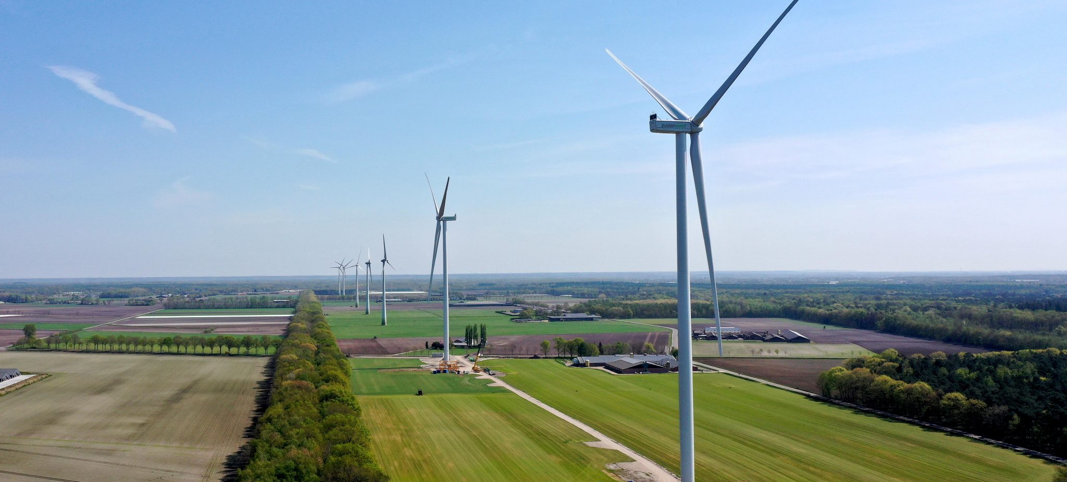
Vind aansluiting in de energietransitie
Subheader

Slide 2
Inhoudsopgave
1 Sedi tem aut unt
4 Quassunt quo dolut
5 Occullaboria volore
6 Dita debis aci utem labo
8 Solorae laudi doluptas
10 Ut volum qui des aspis molectur
12 Dita debis aci utem labo
13 Occullaboria volore
14 Quassunt quo dolut

Slide 3
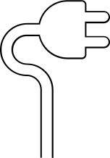
Grote kop over
2 regels geschreven
Subheader
Commoluptaqui beate con net volore corro et adit iunt re exernatat. Fici que repudam volorer feribus aceptatum volupta tustiis necum eaque volum suntist faccum quam iurio. Ut eos abores rem conecus autat vent.

Slide 4
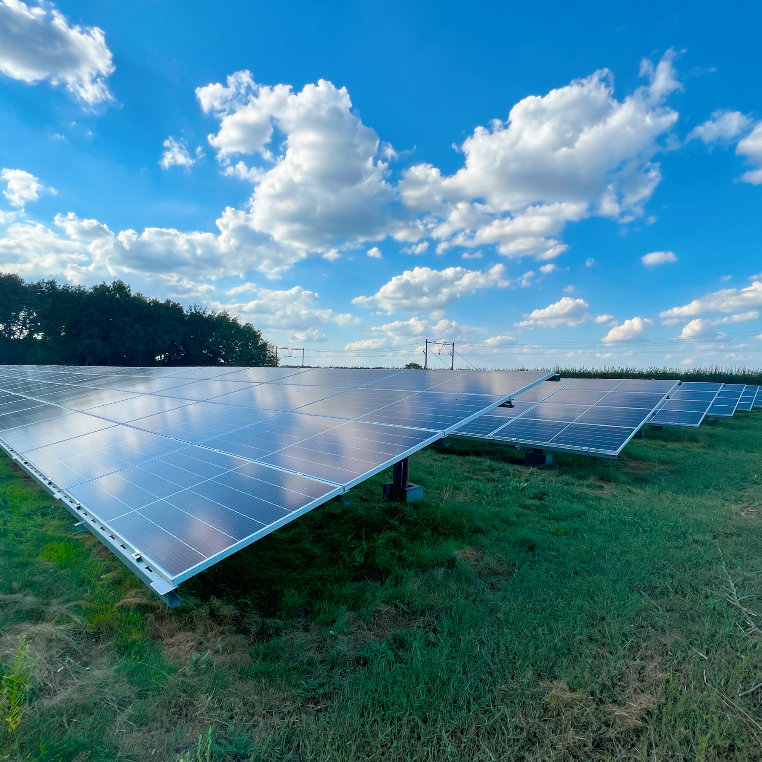
Grote kop over
2 regels geschreven
Subheader
Commoluptaqui beate con net volore corro et adit iunt re exernatat. Fici que repudam volorer feribus aceptatum volupta tustiis necum eaque volum suntist faccum quam iurio. Ut eos abores rem conecus autat vent.

Slide 5
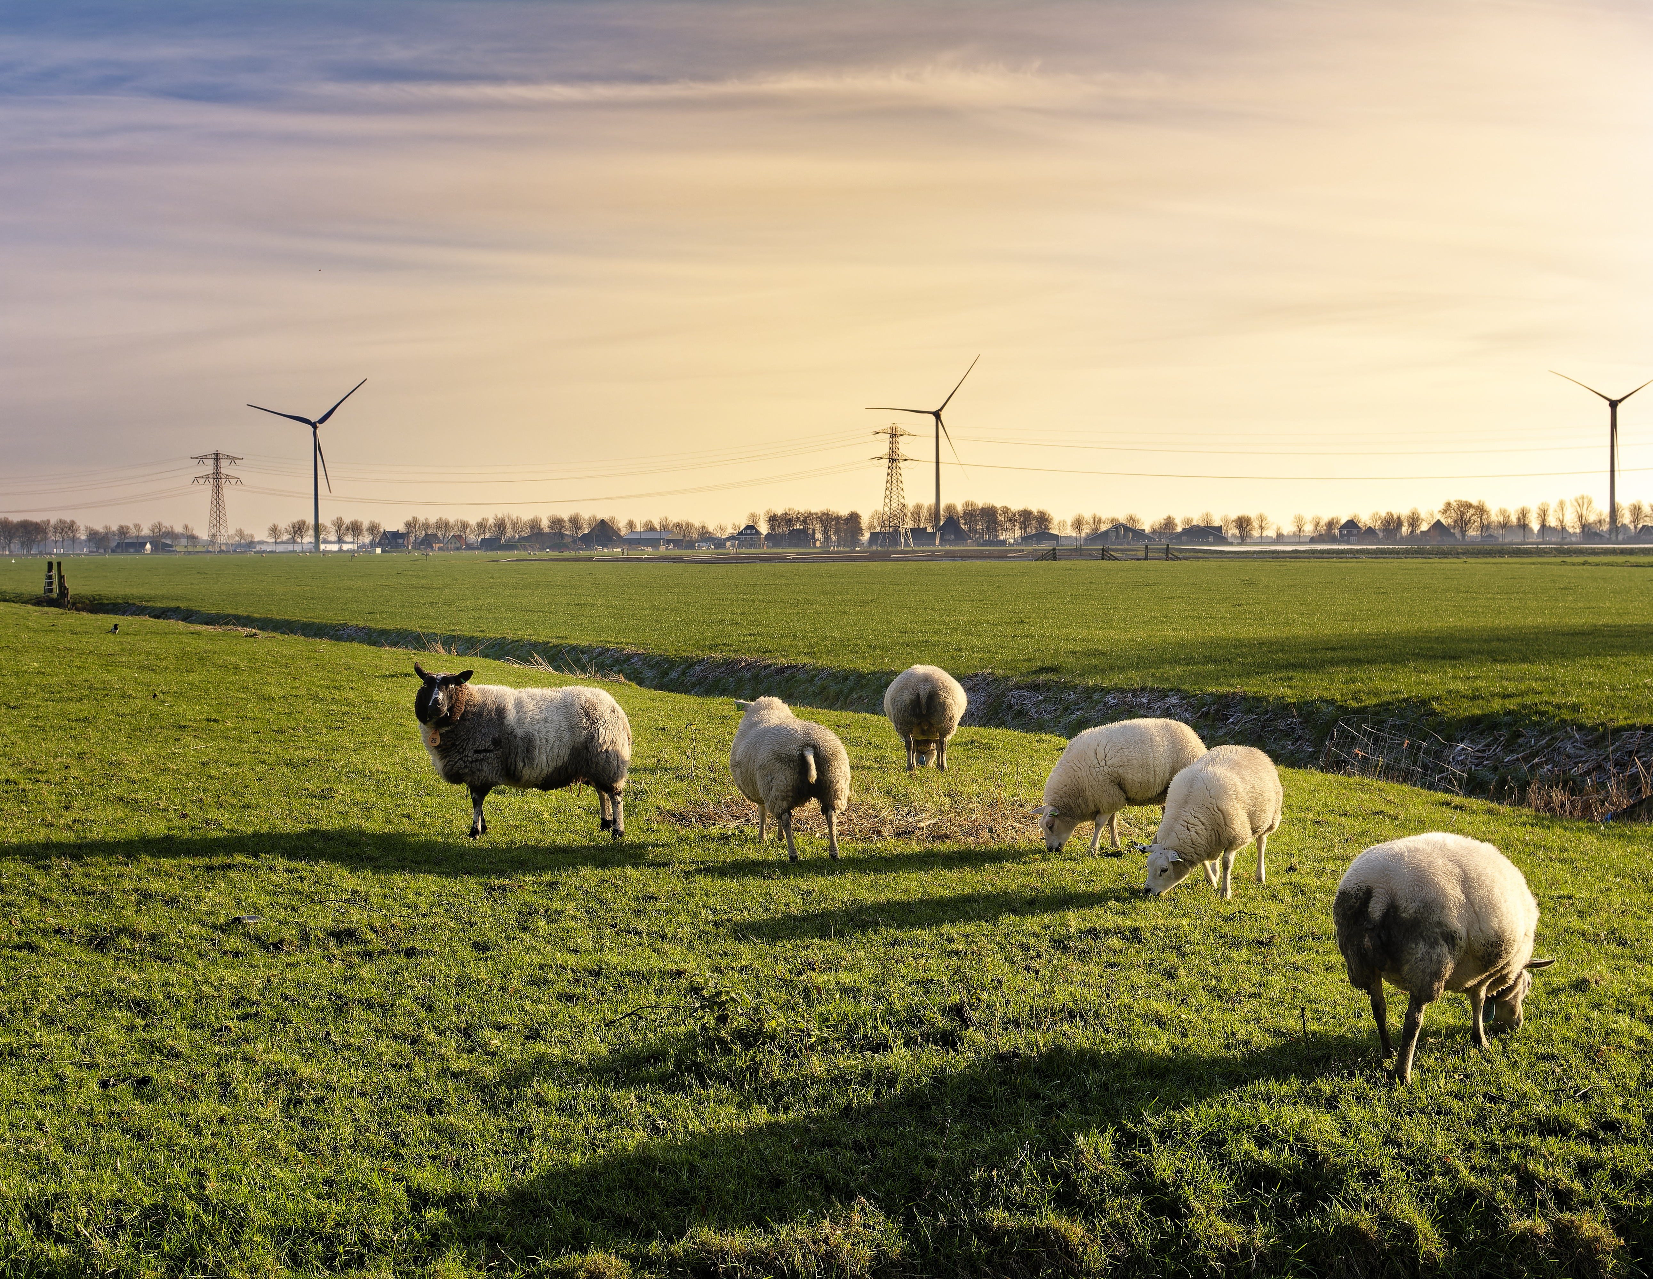
Grote kop over
2 regels geschreven
Subheader
Commoluptaqui beate con net volore corro et adit iunt re exernatat. Fici que repudam volorer feribus aceptatum volupta tustiis necum eaque volum suntist faccum quam iurio. Ut eos abores rem conecus autat vent.

Slide 6
Grote kop over
2 regels geschreven
Subheader

Slide 7
